Slide 1
সকলকে ফুলেল শুভেচ্ছা
Notes:
Goutam Kumar Sarder,Assistant Teacher(Science) Laudobe Badamtala High School,Dacope,Khulna

Slide 2
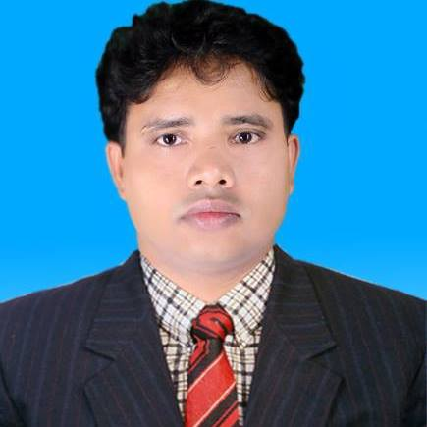
গৌতম কুমার সরদার
(বি.এস.সি ;বি.এড)
সহকারি শিক্ষক (বিজ্ঞান)
লাউডোব বাদামতলা মাধ্যমিক বিদ্যালয়
দাকোপ,খুলনা।
মোবাইলঃ০১৯১৫৯৩৬১৭৩
ই-মেইলঃ sarder.goutam@gmail.com

Slide 3
পাঠ পরিচিতি
দ্বিতীয় অধ্যায়
জীবের বৃদ্ধি ও বংশগতি

Slide 4
শিখনফল
এই পাঠ শেষে শিক্ষার্থীরা-
১।মাইটোসিস কোষ বিভাজন কি তা বলতে পারবে।
২। মাইটোসিস কোষ বিভাজনের প্রকারভেদ বর্ণনা করতে পারবে।
৩।মাইটোসিস কোষ বিভাজনে কিভাবে জীবের বংশবৃদ্ধি ঘটে তা ব্যাখ্যা করতে পারবে।
Notes:
Goutam Kumar Sarder,Assistant Teacher(Science) Laudobe Badamtala High School,Dacope,Khulna

Slide 5
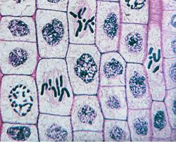
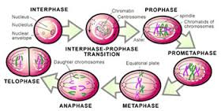
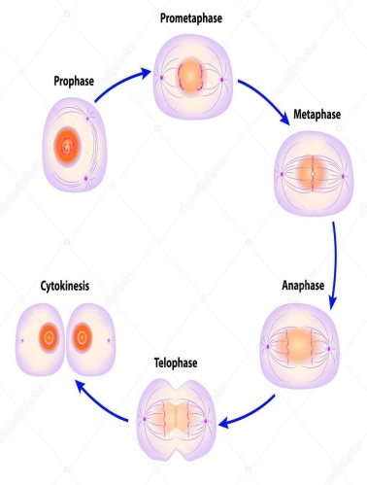
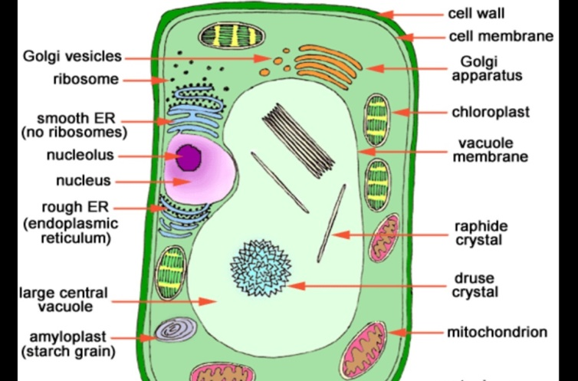
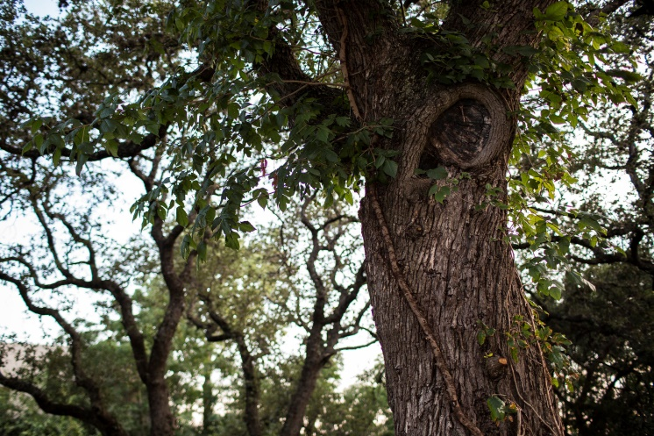
এসো,আমরা কিছু ছবি দেখি
এই ছবিটি কিসের?
কিসের ছবি দেখতে পাচ্ছি?
কোষটি কি ধরনের কোষ?
কোন ধরনের কোষ বিভাজনে উদ্ভিদের বৃদ্ধি ঘটে ?
উদ্ভিদ কোষ
উদ্ভিদ
কোষ
মাইটোসিস কোষ বিভাজনের মাধ্যমে

Slide 6
এসো নিচের ভিডিওটি দেখি
ভিডিওটি কীসের?
মাইটোসিস কোষ বিভাজন
Notes:
Goutam Kumar Sarder,Assistant Teacher(Science) Laudobe Badamtala High School,Dacope,Khulna

Slide 7
মাইটোসিস কোষ বিভাজন
Notes:
Goutam Kumar Sarder,Assistant Teacher(Science) Laudobe Badamtala High School,Dacope,Khulna

Slide 8
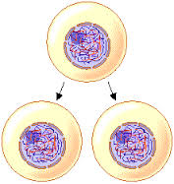
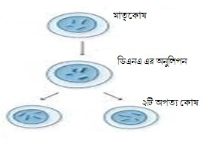
মাইটোসিস কোষ বিভাজন
মাইটোসিসঃ যে কোষ বিভাজন প্রক্রিয়ায় একটি মাতৃকোষ ধারাবাহিক প্রক্রিয়ায় বিভাজিত হয়ে দুটি অপত্য কোষের সৃষ্টি করে তাকে মাইটোসিস কোষ বিভাজন বলে।
Notes:
Goutam Kumar Sarder,Assistant Teacher(Science) Laudobe Badamtala High School,Dacope,Khulna

Slide 9
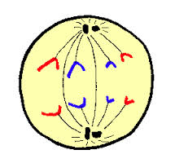
মাইটোসিস কোষ বিভাজনের ধাপ
ক্যারিওকাইনেসিস(নিউক্লিয়াসে ঘটে)
প্রোফেজ
প্রো-মেটাফেজ
মেটাফেজ
আনাফেজ
টেলোফেজ
সাইটোকাইনেসিস(সাইটোপ্লাজমে ঘটে)
Notes:
Goutam Kumar Sarder,Assistant Teacher(Science) Laudobe Badamtala High School,Dacope,Khulna

Slide 10
প্রোফেজ
এ ধাপেঃ
১) কোষের নিউক্লিয়াস আকারে বড় হয়।
২) ক্রোমোজোম সেন্ট্রোমিয়ার ব্যতীত দুটি ভাগে বিভক্ত হয়।
Notes:
Goutam Kumar Sarder,Assistant Teacher(Science) Laudobe Badamtala High School,Dacope,Khulna

Slide 11
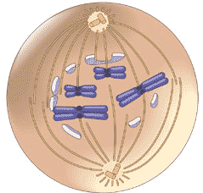
প্রো-মেটাফেজ
এ ধাপেঃ
১)নিউক্লিয়ার পর্দা ও নিউক্লিয়ার মেমব্রেন এর বিলুপ্তি ঘটে।
২)স্পিন্ডল যন্ত্রের সৃষ্টি হয়।
Notes:
Goutam Kumar Sarder,Assistant Teacher(Science) Laudobe Badamtala High School,Dacope,Khulna

Slide 12
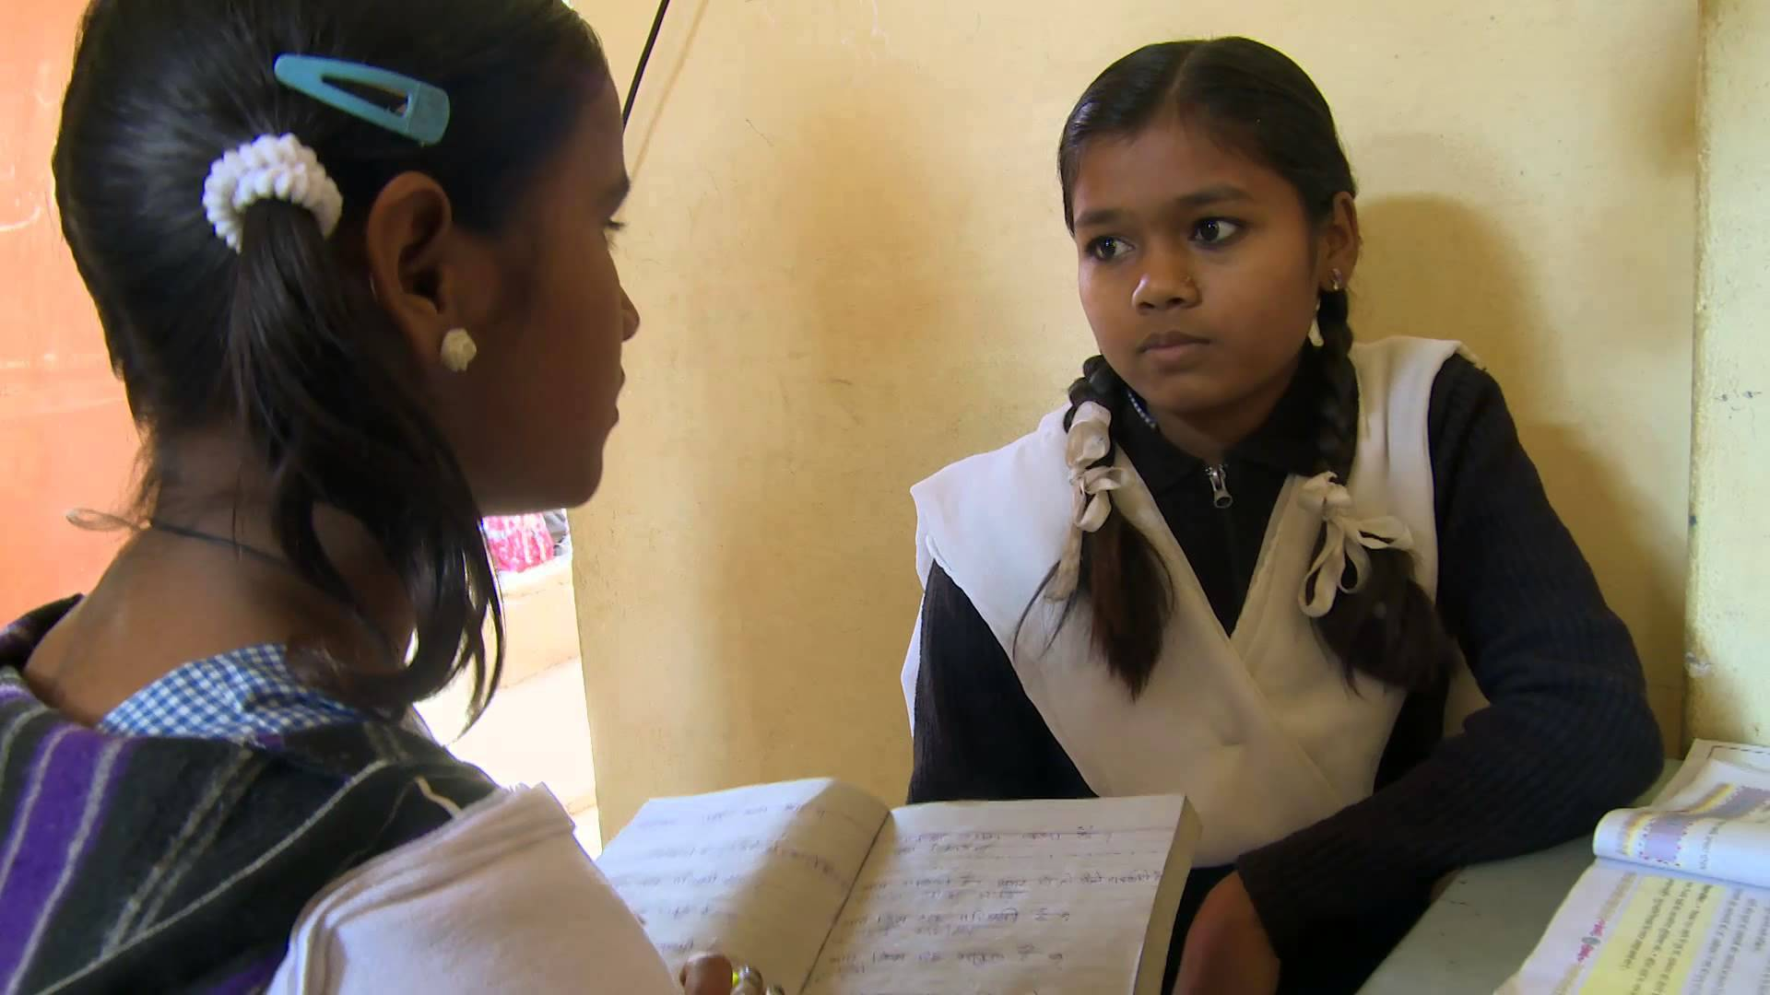
প্রোফেজ ও প্রো-মেটাফেজ ধাপের বৈশিষ্ট লেখ।
Notes:
Goutam Kumar Sarder,Assistant Teacher(Science) Laudobe Badamtala High School,Dacope,Khulna

Slide 13
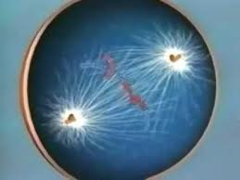
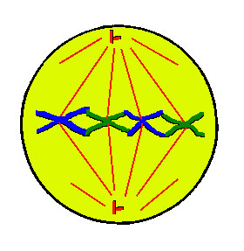
মেটাফেজ
এ ধাপেঃ
১)ক্রোমোজোমগুলো স্পিন্ডল যন্ত্রের বিষুবীয় অঞ্চলে আসে এবং সেন্ট্রোমিয়ারের সাথে তন্তুর নিচে আটকে থাকে।
২)ক্রোমোজোমগুলো সবচেয়ে খাটো ও মোটা দেখায়।
Notes:
Goutam Kumar Sarder,Assistant Teacher(Science) Laudobe Badamtala High School,Dacope,Khulna

Slide 14
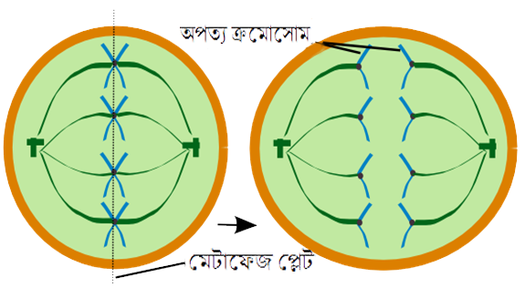
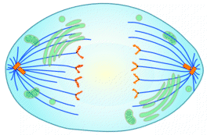
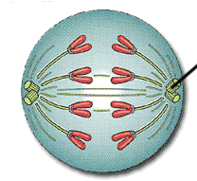
অ্যানাফেজ
এ ধাপেঃ
1)ক্রোমাটিডগুলো পরস্পর থেকে বিচ্ছিন্ন হয়ে যায়।
2)ক্রোমোজোমের সেন্ট্রোমিয়ার দুই ভাগে বিভক্ত হয়ে যায়। ফলে প্রত্যেক ক্রোমাটিডে একটি করে সেন্ট্রোমিয়ার থাকে।
৩)ক্রোমোজোমগুলো মেরুর দিকে অগ্রসর হতে থাকে।
Notes:
Goutam Kumar Sarder,Assistant Teacher(Science) Laudobe Badamtala High School,Dacope,Khulna

Slide 15
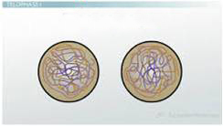
টেলোফেজ
এ ধাপেঃ
১) অপত্য ক্রোমোজোমগুলো বিপরীত মেরুতে এসে পৌছায়।
২) এরপর ক্রোমোজোমগুলোকে ঘিরে নিউক্লিয়ার পর্দা ও নিউক্লিয়ার মেমব্রেনের পুনঃ আবির্ভাব ঘটে।
৩) এ অবস্থায় ক্রোমোজোমগুলো সরু ও লম্বা আকার ধারণ করে পরস্পরের সাথে জট পাকিয়ে নিউক্লিয়ার রেটিকুলাম গঠন করে।
Notes:
Goutam Kumar Sarder,Assistant Teacher(Science) Laudobe Badamtala High School,Dacope,Khulna

Slide 16
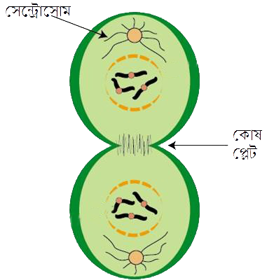
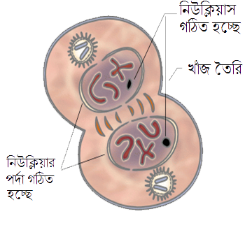
সাইটোকাইনেসিস
নিউক্লিয়াসের বিভাজন শেষ হওয়ার সাথে সাথে সাইটোকাইনেসিস শুরু হয়।
Notes:
Goutam Kumar Sarder,Assistant Teacher(Science) Laudobe Badamtala High School,Dacope,Khulna

Slide 17
দলীয় কাজ
“সপুষ্পক উদ্ভিদে মাইটোসিস কোষ বিভাজন ঘটে” ব্যাখ্যা কর।
Notes:
Goutam Kumar Sarder,Assistant Teacher(Science) Laudobe Badamtala High School,Dacope,Khulna

Slide 18
মূল্যায়ন
১। কোন ধাপে নিউক্লিয়াসটি আকারে বড় হয়?
ক) অ্যানাফেজ
খ) মেটাফেজ
গ) প্রোফেজ
ঘ) টেলোফেজ
২) মাইটোসিসের প্রথম ধাপ কোনটি?
ক) অ্যানাফেজ
খ) টেলোফেজ
গ) প্রোফেজ
ঘ) মেটাফেজ
৩) মাইটোসিস কোষ বিভাজন কয় পর্যায়ে ঘটে থাকে?
ক) ৩
খ) ২
গ) ৪
ঘ) ৫
Notes:
Goutam Kumar Sarder,Assistant Teacher(Science) Laudobe Badamtala High School,Dacope,Khulna

Slide 19
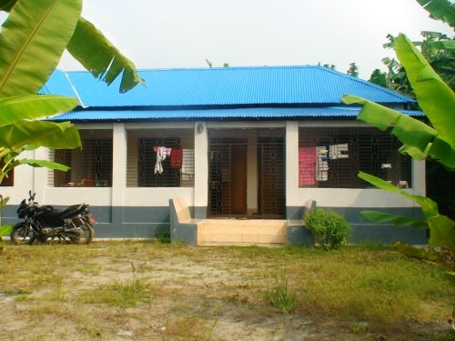
মাইটোসিস কোষ বিভাজন পদ্ধতির ধাপসমূহের চিহ্নিত চিত্র অংকন করে আনবে।
Notes:
Goutam Kumar Sarder,Assistant Teacher(Science) Laudobe Badamtala High School,Dacope,Khulna

Slide 20
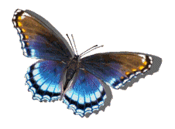
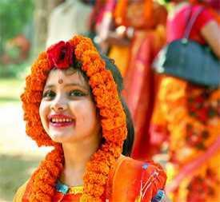
তোমাদের সকলকে ধন্যবাদ।
আগামী ক্লাসে আবার দেখা হবে
Notes:
Goutam Kumar Sarder,Assistant Teacher(Science) Laudobe Badamtala High School,Dacope,Khulna

